Slide 1

API (Aplication Programming Interface)
Interfaz de programación de aplicaciones

Slide 2
¿Qué es una API?
Una API es un conjunto de reglas y protocolos que permiten a diferentes aplicaciones o servicios comunicarse entre sí.
Shop

Slide 3


Slide 4

HAGAMOS UNA PEPADEX

Slide 5
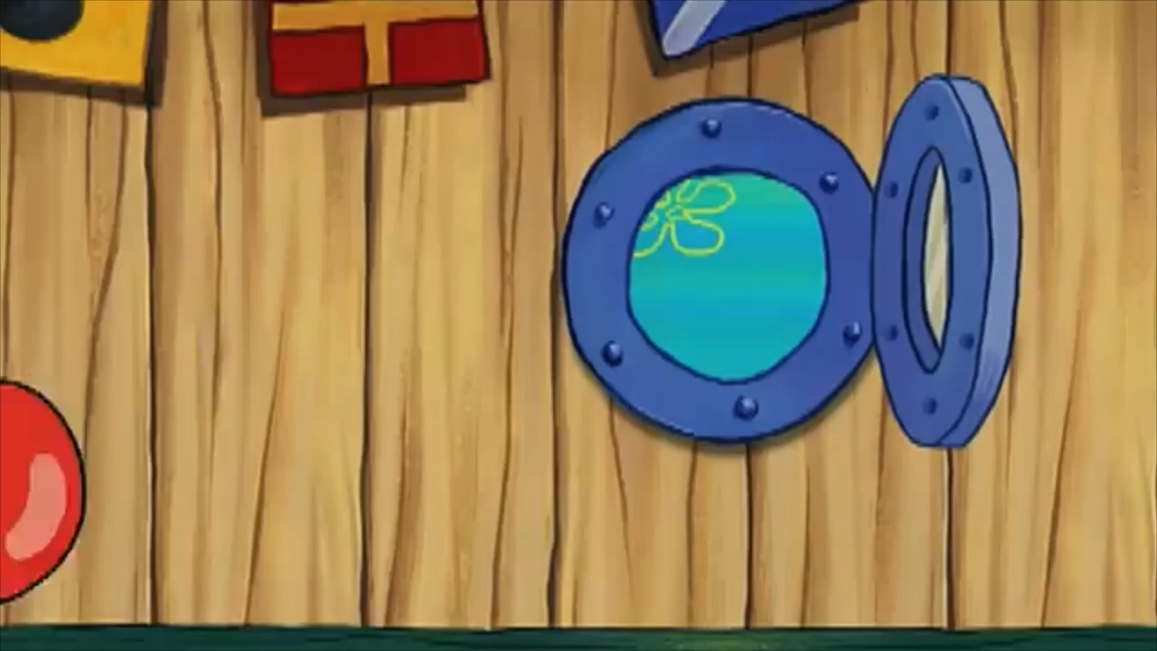

Slide 6
FUNCIONAMIENTO DE UNA API
1
INTERMEDIARIOS Y COMUNICACION
ENDPOINTS Y SOLICITUDES
4
2
METODOS DE COMUNICACIÓN
AUTENTICACIÓN Y SEGURIDAD
5
3
FORMATO DE LOS DATOS:

Slide 7

INTERMEDIARIOS Y COMUNICACION
B
A
C
Facilita el intercambio de datos y funcionalidades entre sistemas de software.

Slide 8
METODOS DE COMUNICACION
GET
POST
PUT
DELETE

Slide 9

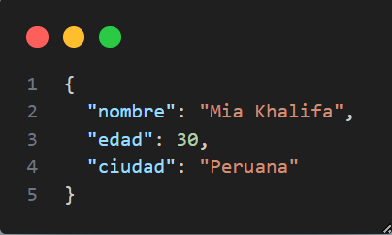
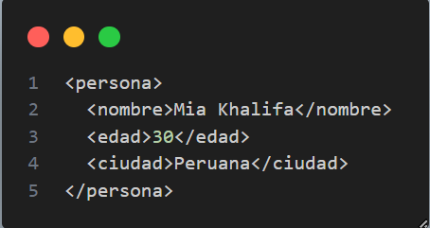
FORMATO DE LOS DATOS
JSON
XML
Jupiter is a gas giant and also the biggest planet in the entire Solar System
Despite being red, Mars is a cold place. It’s full of iron oxide dust and it has a reddish cast

Slide 10
ENDPOINTS Y SOLICITUDES
Salidas
Endpoints
Es la respuesta proporcionada por un endpoint de una API después de que se realiza una solicitud HTTP. Puede ser en diferentes formatos, como JSON, XML, HTML, etc.
Es un punto final (URL) de una API que permite acceder a recursos o realizar operaciones sobre esos recursos. Cada endpoint está asociado con una funcionalidad específica en una API, como la obtención, creación, actualización o eliminación de datos.

Slide 11
Autentificación y Seguridad
Autentificacion
La autentificación garantiza que solo los usuarios autorizados puedan acceder a los recursos protegidos.
Seguridad
La seguridad implica proteger los datos, la infraestructura y los servicios de posibles amenazas y ataques malintencionados.

Slide 12
APIS SEGUN LOCALIDAD
REMOTA
LOCAL

